Slide 1
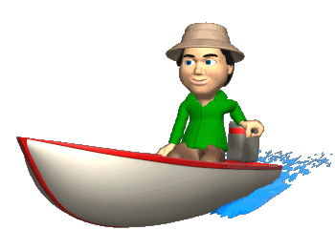
মাল্টিমিডিয়া ক্লাসে
মাল্টিমিডিয়া ক্লাসে
সকলকে শুভেচ্ছা
সকলকে শুভেচ্ছা

Slide 2
পরিচিতি
মেফতাহুন নাহার কবিতা
বি,এ(অর্নাস), এম,এ(বাংলা)
প্রভাষক(বাংলা)
বিরামপুর চাঁদপুর ফাজিল মাদ্রাসা,
বিরামপুর,দিনাজপুর।
E-mail: kabitacpm@gmail.com
শ্রেণীঃ আলিম ১ম বর্ষ
বিষয়ঃ বাংলা ১ম পত্র
অধ্যায়ঃ দ্বিতীয়
পাঠঃ ঐকতান
সময়ঃ 50 মিনিট
Notes:
শিক্ষক ও পাঠ পরিচিতি

Slide 3
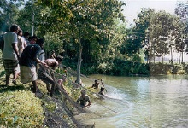
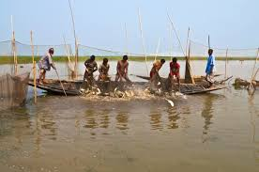
ঐক্য বা ঐকতান।
এই একত্রে মাছ ধরাকে কি বলতে পারি?
উপরের ছবি দেখে তোমরা কি বুঝতে পারলে?
জেলারা একত্রে মাছ ধরছে।

Slide 4
আজকের পাঠ
ঐকতান
ঐকতান
রবীন্দ্রনাথ ঠাকুর

Slide 5
শিখনফল
এই পাঠ শেষে শিক্ষার্থীরা....
১। কবির জীবন ও সাহিত্যকর্ম সম্পর্কে বলতে পারবে;
২। কবিতাটি আবৃত্তি করতে পারবে;
৩। ঐকতান, বিপুলা, জ্ঞানের দীনতা, সিন্ধু, ভিক্ষালব্ধ, বেড়া, কৃত্রিম পণ্য
ইত্যাদি শব্দের অর্থ –বিশ্লেষণ করতে পারবে;
৪। কবির জীবনের শেষ উপলব্ধি ঐকতান কবিতার আলোকে বলতে
পারবে।

Slide 6
লেখক পরিচিতি
রবীন্দ্রনাথ ঠাকুর
জন্মঃ ৭-ই মে ১৮৬১
খ্রিষ্টাব্দে
উপন্যাসঃ ঘরে বাইরে, গোরা, যোগাযোগ, শেষের কবিতা।
মৃত্যুঃ ৭-ই আগষ্ট ১৯৪১ খ্রিষ্টাব্দে
গ্রন্থঃ সোনার তরী, গীতাঞ্জলি , বলাকা ইত্যাদি।
নাটকঃ বির্সজন, রাজা, ডাকঘর, রক্তকরবী ইত্যাদি।

Slide 7
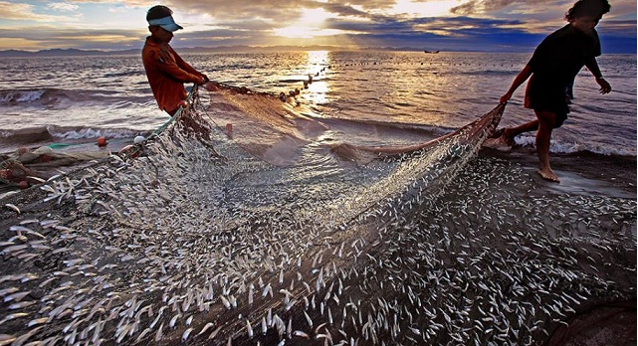
জেলেদের বিচিত্র জীবন সংগ্রাম

Slide 8
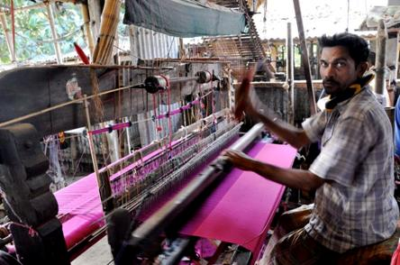
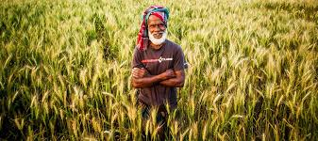
তাঁতীর তাঁতে কাপড় বোনা
কৃষকের জীবন সংগ্রাম

Slide 9
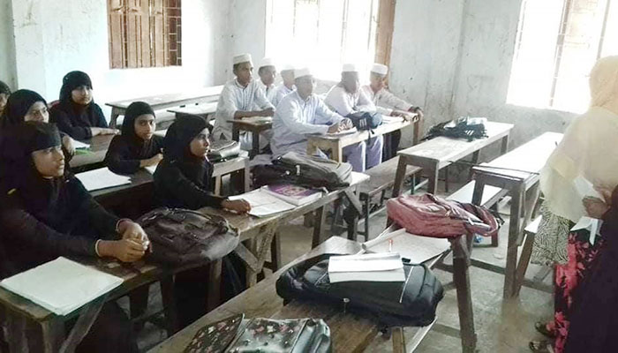
আর্দশ পাঠ

Slide 10
এসো শব্দার্থ শিখি-
শব্দার্থ | অর্থ
১। বিপুলা
২। স্বর সাধনা
৩। ঐকতান
৪। প্রাঙ্গনে
৫। পরসা
বিশাল প্রশস্ত
সুর বা সংগীত সাধনা বোঝবো হয়েছে
সমম্বয়ে এক সুরে বাধাঁ
আঙ্গিনা
সংগীতের আসর

Slide 11
সরব পাঠ

Slide 12
একক কাজ
প্রশ্নঃ রবীন্দ্রনাথ ঠাকুর গ্রন্থ ও উপন্যাসগুলোর নাম লিখ।

Slide 13
জোড়ায় কাজ
প্রশ্নঃ কবি রবীন্দ্রনাথ ঠাকুরের জীবন ও সাহিত্যকর্ম সম্পর্কে লিখ।

Slide 14
দলীয় কাজ
প্রশ্নঃ কবির জীবনের শেষ উপলব্ধি ঐকতান কবিতার আলোকে লিখ।

Slide 15
মূল্যায়ন
১। রবীন্দ্রনাথ ঠাকুর কত সালে জন্মগ্রহন করেন?
২। তিনি কত সালে মৃত্যবরণ করেন?
৩। তাঁর গ্রন্থগুলোর নাম বল।
৪। তাঁর উপন্যাসগুলোর নাম বল।
৫। তিনি পেশায় কি ছিলেন?
৬। ‘বিশাল বিশ্বের আয়োজ়ন’ বলতে কবি কি বুঝিয়েছেন?
৭। যে আছে মাটির কাছাকাছি সে কবির লাগি কান পেতে আছি-পুংক্তিটি বুঝিয়ে বল ।

Slide 16
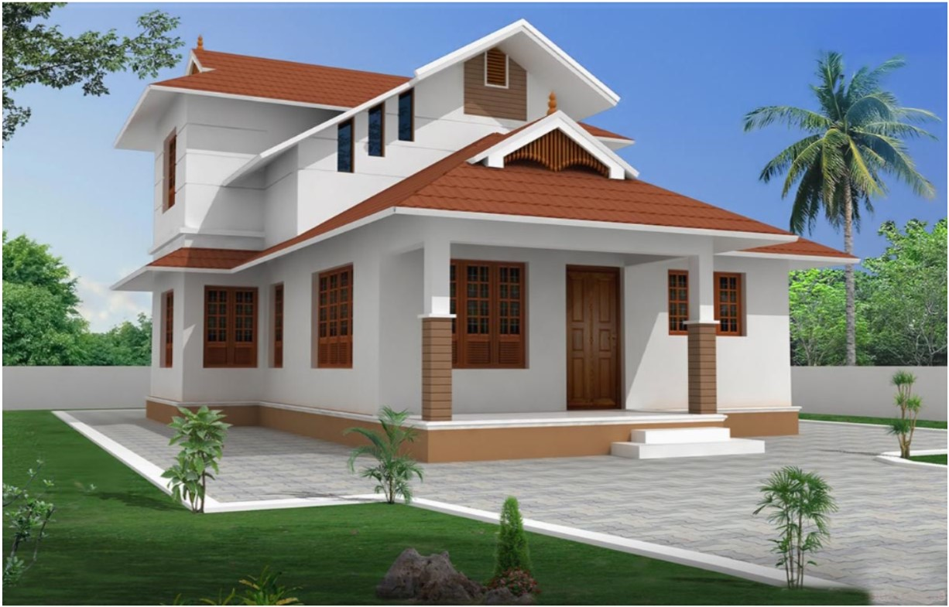
বাড়ি কাজ
প্রশ্নঃ ‘ঐকতান’ কবিতার বিষয়ের আলোকে কবির জীবনের অপূর্ণতা সম্পর্কে লিখে আনবে।

Slide 17
সকলকে ধন্যবাদ
সকলকে ধন্যবাদ
আবার দেখা হবে
আবার দেখা হবে

